Slide 1
Makt och normer inom ledning och samverkan
Konceptuell grund - Fördjupning

Slide 2
Om presentationen
Bildspelet är framtaget för att underlätta för dig som på ett översiktligt sätt vill beskriva makt och normer inom ledning och samverkan för andra, till exempel vid en utbildning.
I anteckningsfältet finns det stödtext till varje bild.
Har du frågor om materialet? Hör av dig till ledningsamverkan@msb.se.

Slide 3
Vad är makt och normer inom ledning och samverkan?

Slide 4
Normer inom ledning och samverkan
Normer kan ses som upptrampade stigar för hur du bör förhålla dig som aktör och individ.
Du väntas följa de stigar som trampats upp sedan tidigare.
Normer är som mest effektiva när de är dolda och tas för givna.
Notes:
Normer kan ses som upptrampade stigar för hur du bör förhålla dig som aktör och individ som du väntas följa de stigar som trampats upp sedan tidigare. Normer är som mest effektiva när de är dolda och tas för givna.

Slide 5
Normer inom ledning och samverkan
Normer kan vara något positivt, till exempel skapa ordning, eller
något negativt, till exempel genom att de leder till diskriminering mot de som inte passar in i normen.
Notes:
Normer kan vara något positivt, till exempel skapa ordning, eller något negativt, till exempel genom att de leder till diskriminering mot de som inte passar in i normen.

Slide 6
Makt inom ledning och samverkan
Makt i det här sammanhanget kan förstås som kampen om vilka normer som ska gälla.
Makt kan bestå av:
Ekonomiskt kapital – rik på resurser i form av ekonomi, teknik, personal.
Socialt kapital – rik på sociala nätverk, vara spindeln i nätet, var en viktig spelare.
Kulturellt kapital – rik på status, att kunna föra sig, kunna koderna, höra hemma, högt anseende.
Notes:
Makt i det här sammanhanget kan förstås som kampen om vilka normer som ska gälla.
Makt kan bestå av:
Ekonomiskt kapital – rik på resurser i form av ekonomi, teknik, personal.
Socialt kapital – rik på sociala nätverk, vara spindeln i nätet, var en viktig spelare.
Kulturellt kapital – rik på status, att kunna föra sig, kunna koderna, höra hemma, högt anseende.

Slide 7
Hur påverkar makt och normer området ledning och samverkan?

Slide 8
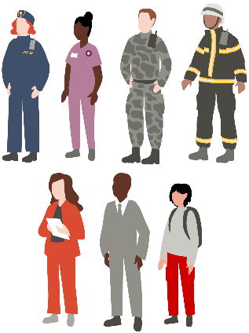
Påverkan på samverkan
I en gemensam hantering av samhällsstörningar har alla inblandade aktörer olika maktpositioner.
I samverkan handlar makt och normer om hur vi kan inkludera fler perspektiv och behov.
Notes:
I en gemensam hantering av samhällsstörningar har alla inblandade aktörer olika maktpositioner.
I samverkan handlar makt och normer inom ledning och samverkan om hur vi kan göra för att inkludera inblandade aktörer och ta vara på deras perspektiv. Det handlar alltså om att vi behöver inkludera fler perspektiv och behov än enbart från några få aktörer som har makten att definiera hur samhällsstörningen ska betraktas och hanteras.

Slide 9
Forskning på området
Genus handlar om mycket mer än mäns och kvinnors olika könstillhörighet.
Normer, oskrivna regler, om vad som är manligt respektive kvinnligt både återskapas och normaliseras i samhället.
Till exempel i frågor om hur en samhällsstörning ska hanteras.
(2023) Misse Wester, Mathias Ericson, Maja Svenbro, Christian Uhr, ”Makt och normer i arbetet med att åstadkomma inriktning och samordning under kriser”, Publ. nr: MSB2277, s. 6
Notes:
Genus handlar om mycket mer än mäns och kvinnors olika könstillhörighet.
Normer, oskrivna regler, om vad som är manligt respektive kvinnligt både återskapas och normaliseras i samhället, till exempel i frågor om hur en samhällsstörning ska hanteras.
Källa:
2023) Misse Wester, Mathias Ericson, Maja Svenbro, Christian Uhr, ”Makt och normer i arbetet med att åstadkomma inriktning och samordning under kriser”, Publ. nr: MSB2277, s. 6

Slide 10
MSB-finansierad forskning på området
”
Den forskning som fokuserar på samhällsstörningar ur ett genusperspektiv betonar att de olika sociala roller som tilldelas män och kvinnor förstärks i en akut situation.
Det kan handla om […] att vissa sårbara grupper och former av sårbarheter osynliggörs och inte räknas med som relevanta. Genus kan […] hjälpa oss förstå och få syn på hur skillnad görs mellan viktiga och mindre viktiga hot.
(2023) Misse Wester, Mathias Ericson, Maja Svenbro, Christian Uhr, ”Makt och normer i arbetet med att åstadkomma inriktning och samordning under kriser”, Publ. nr: MSB2277, s.7
Notes:
”Den forskning som fokuserar på samhällsstörningar ur ett genusperspektiv betonar att de olika sociala roller som tilldelas män och kvinnor förstärks i en akut situation.
Det kan handla om […] att vissa sårbara grupper och former av sårbarheter osynliggörs och inte räknas med som relevanta. Genus kan […] hjälpa oss förstå och få syn på hur skillnad görs mellan viktiga och mindre viktiga hot.”
Källa: (2023) Misse Wester, Mathias Ericson, Maja Svenbro, Christian Uhr, ”Makt och normer i arbetet med att åstadkomma inriktning och samordning under kriser”, Publ. nr: MSB2277, s.7

Slide 11
Vad kan vi göra för att öka vår medvetenhet om makt och normer?

Slide 12

Var medveten om makt och normer
Att vara medveten om makt och normer är en förutsättning för att kunna se vilka perspektiv som är möjliga i olika delar av hanteringen och på vilka grunder.
Notes:
Att vara medveten om makt och normer är en förutsättning för att kunna se vilka perspektiv som är möjliga i olika delar av hanteringen och på vilka grunder.

Slide 13
Var medveten om makt och normer
Vi kan öka vår medvetenhet om makt och normer genom att vi:
agerar för en öppenhet där vi ser händelser ur olika perspektiv
utmanar vissa aktörers perspektiv och hur dessa tränger ut andras.
Notes:
Vi kan öka vår medvetenhet om makt och normer genom att vi
agerar för en öppenhet där vi ser händelser ur olika perspektiv
utmanar vissa aktörers perspektiv och hur dessa tränger ut andras – även när detta sker omedvetet (slentrianmässigt eller oreflekterat).

Slide 14

Viktigt men kan vara svårt
Oskrivna regler om ”hur saker ska vara” kan vara mycket svåra att komma åt.
Det finns verktyg att ta till mot de ”osynliga reglerna”. Du hittar verktygen i nivån Arbetssätt i Ramverket.
Notes:
Oskrivna regler om ”hur saker ska vara” vara mycket svåra att komma åt – trots omorganisation och ändring i styrdokument kan det ibland visa sig att det gamla sättet att tänka lever kvar.
Det finns verktyg att ta till mot de ”osynliga reglerna”. Du hittar verktygen i nivån Arbetssätt i Ramverket.

Slide 15
Vad händer om vi inte är makt- och normkritiska?

Slide 16
Utan en medvetenhet om makt och normer inom ledning och samverkan så ….
fortsätter vissa aktörer styra vad som anses vara en samhällsstörning utifrån deras perspektiv
hanterar vi inte alla negativa effekter som uppstår mot samhällets skyddsvärden
kan det leda till att delar av den aktörsgemensamma hanteringen försenas
använder vi inte samhällets resurser för att skapa bäst effekt.
Notes:
Utan en medvetenhet om makt och normer inom ledning och samverkan så ….
fortsätter vissa aktörer styra vad som anses vara en samhällsstörning utifrån deras perspektiv
hanterar vi inte alla negativa effekter som uppstår mot samhällets skyddsvärden då vi enbart ser några få effekter när vi inte bjuder in allas perspektiv på vilka de negativa effekterna är
kan det leda till att delar av den aktörsgemensamma hanteringen försenas för att aktörerna inte kunnat förbereda sig då de inte bjudits in till hanteringen i tid. Detta då de inte fått rätt förutsättningar och information för att proaktivt kunna planera sin del av hanteringen
använder vi inte samhällets resurser för att skapa bäst effekt när vi inte bjuder in alla relevanta aktörer till att vara en del av lösningen

Slide 17
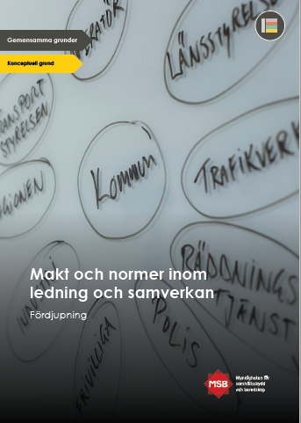
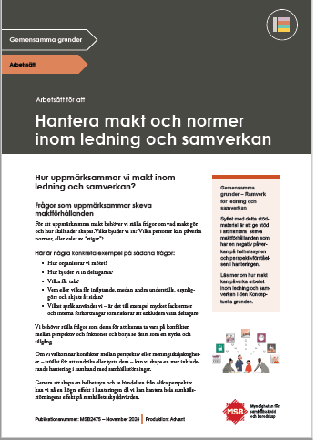
Vill du veta mer?
Läs mer på ramverket under:
Konceptuell grund i texten ”Fördjupning om makt och normer inom ledning och samverkan”
Arbetssätt för att hantera makt och normer inom ledning och samverkan hittar du på nivån Arbetssätt - Makt och normer inom ledning och samverkan.
Notes:
Läs mer på Ramverks nivå Konceptuell grund i texten ”Fördjupning om makt och normer inom ledning och samverkan”.
Arbetssätt för att hantera makt och normer inom ledning och samverkan hittar du på nivån Arbetssätt - Makt och normer inom ledning och samverkan.

